Slide 1
Jornada de Certificação

Slide 2
1.Quem é o GPTW?
2. Por que ser um GPTW?
3. Quero ser um GPTW!

Slide 3
1. Quem é o GPTW?
2. Por que ser um GPTW?
3. Quero ser um GPTW!

Slide 4
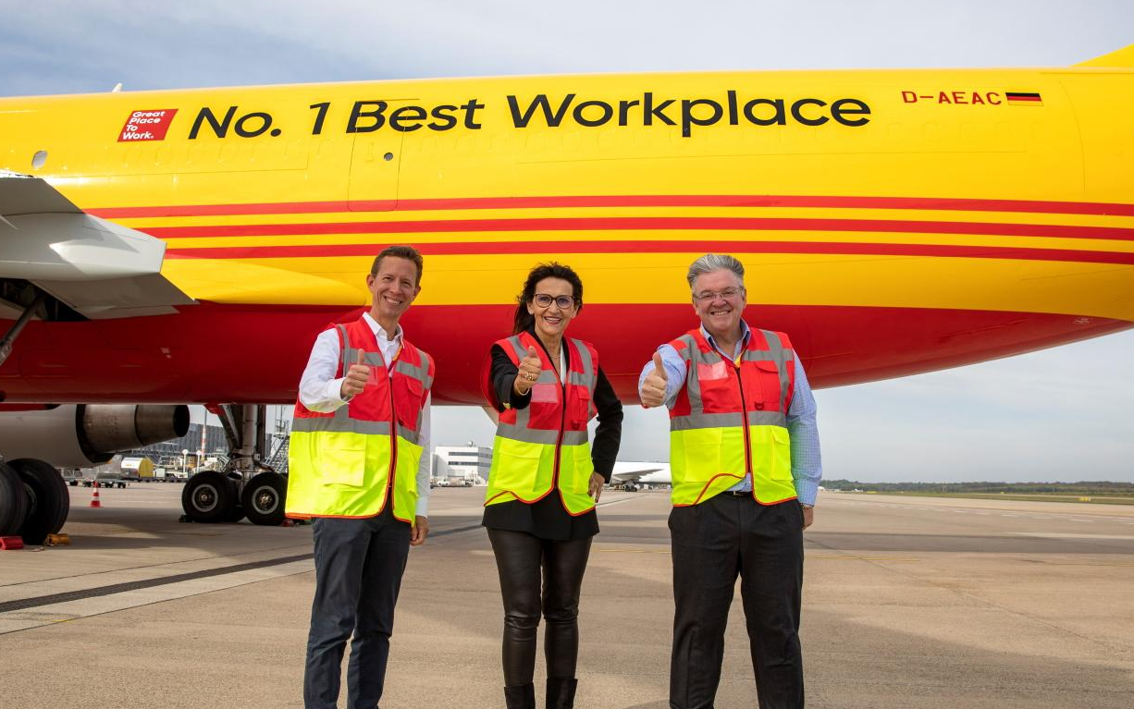


O Great Place To Work® é autoridade global no mundo do trabalho
Quem Somos
Por meio de uma metodologia presente em 170 países, somos a principal referência mundial em cultura organizacional, amplificando as vozes dos colaboradores por meio de pesquisas para diagnóstico, dados e benchmarking, possibilitando a promoção de melhorias e o reconhecimento por meio da Certificação e Ranking.
Notes:
We are intentional about the use of the word “model” when describing our definition of a great workplace.
“Methodology” is used when describing the model in action. For example, we have a we have a methodology for Certifying great workplaces, and various methodologies for producing Best Workplaces lists. All of this methodologies are derived from our model.

Slide 5

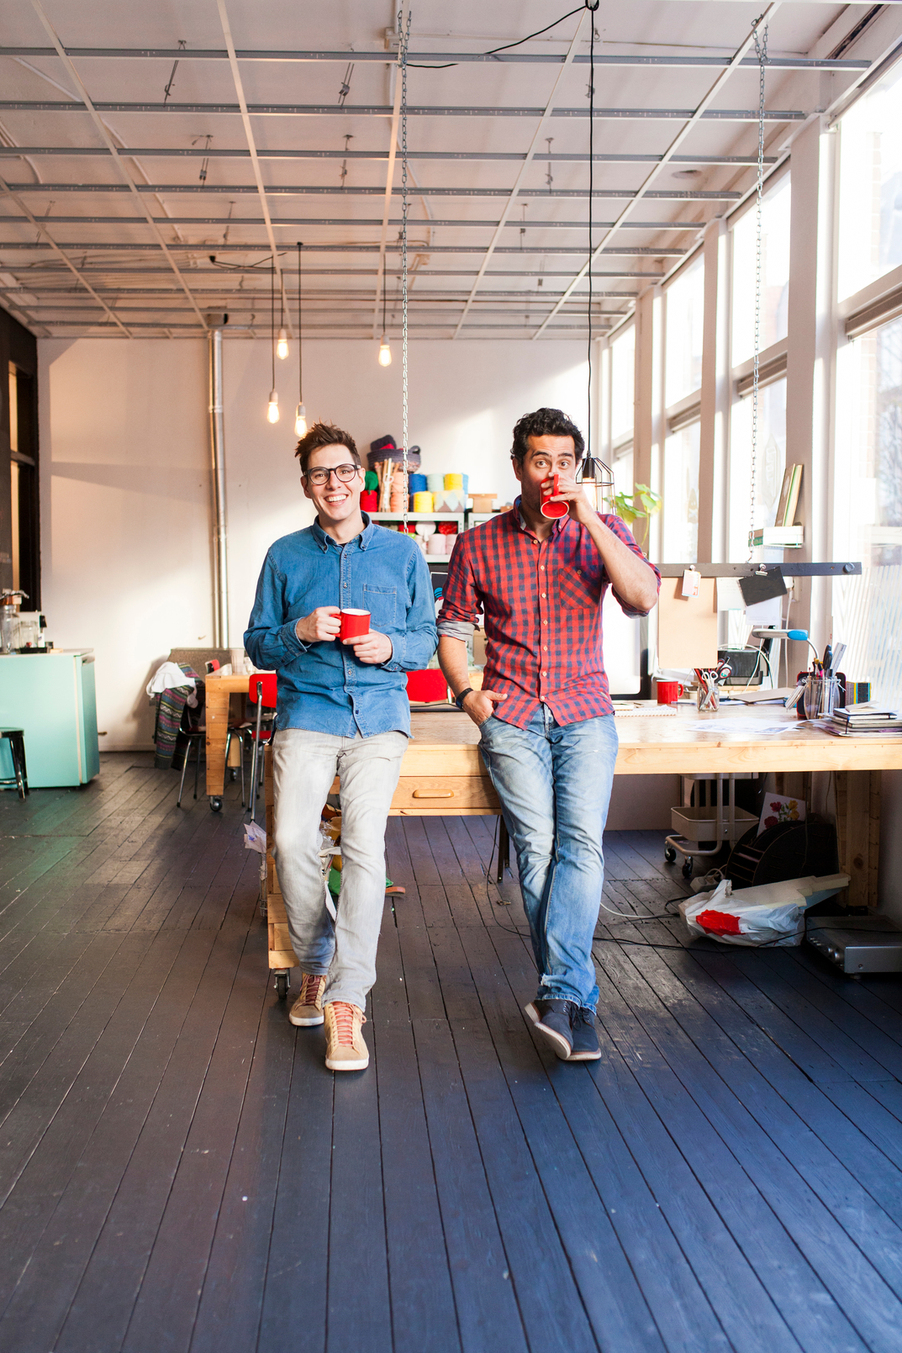
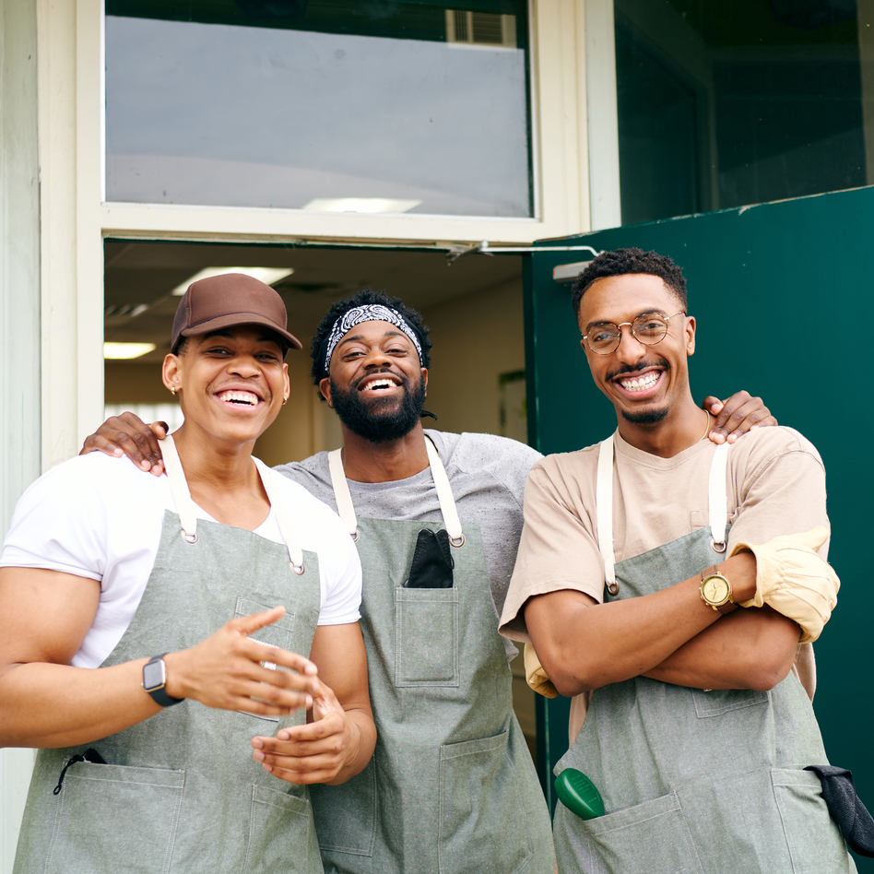
Pessoas escrevem nossa história.
Nossa História
Há trinta anos, o Great Place To Work® redefiniu a experiência dos funcionários, ouvindo as vozes que mais importavam: as das pessoas. Por meio de milhares e milhares de horas de entrevistas e grupos focais, decodificamos o DNA de grandes lugares para se trabalhar. Esse DNA ainda está presente em tudo o
que fazemos e é reafirmado por milhões de colaboradores em todo o mundo, todos os anos.

Slide 6
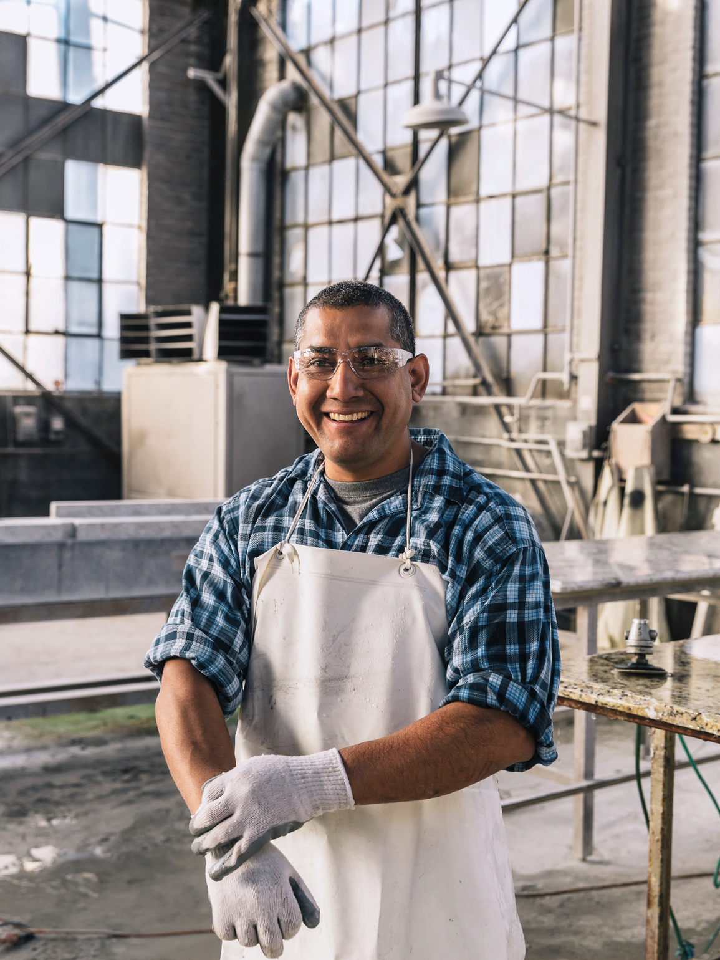
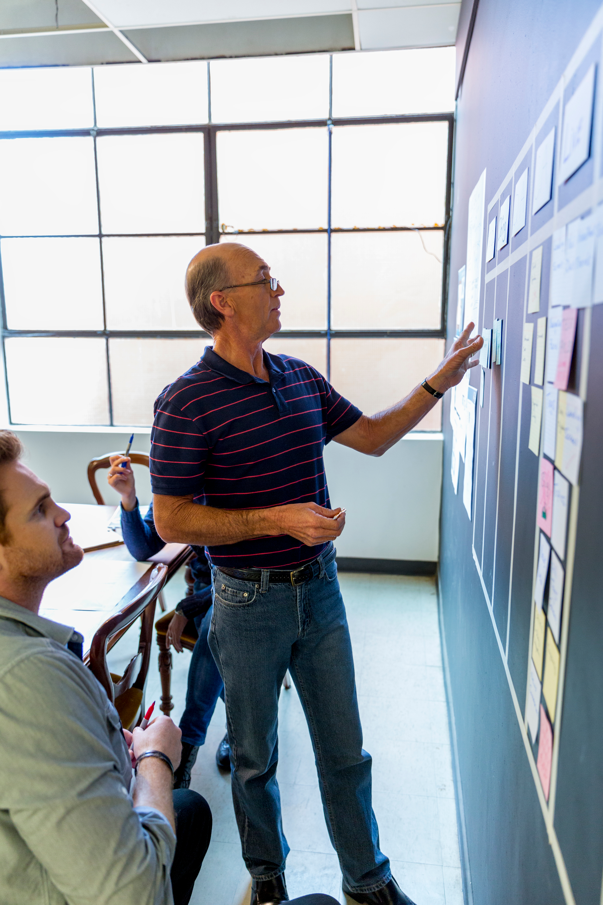
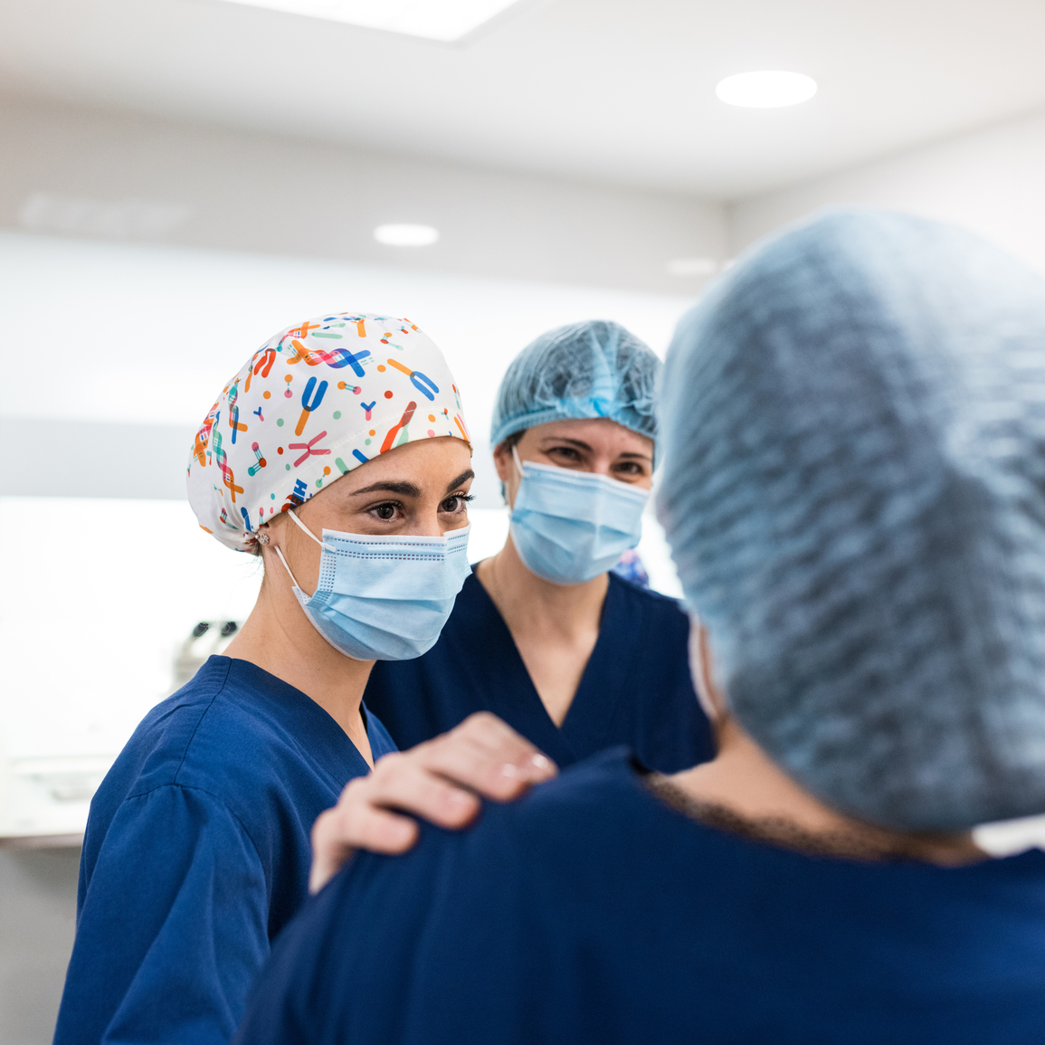
Construir uma sociedade melhor, transformando cada organização em um Great Place To Work® For All.
Nossa Missão

Slide 7
Nosso impacto no mundo
18,000 clientes.
20 milhões de pessoas.
170 países.
Anualmente.
Notes:
SOURCES
Companies: 2022 Licensee Incentive Program Year End Reporting.
We use this number because it’s represents all companies we consider customers,
regardless of their Certification status.
Employees: 2023 World’s Best List Methodology
Countries: Based on the number of countries in Emprising.
We only add countries when a customer is looking to survey employees in that region.

Slide 8

Um excelente lugar para trabalhar é definido pela confiança, orgulho e camaradagem entre todas as pessoas.
O modelo Great Place To Work®
Um excelente lugar para trabalhar é aquele onde os colaboradores confiam na liderança, têm orgulho do trabalho que realizam e gostam dos seus colegas. E essa experiência deve ser consistente para todas as pessoas, independente de quem são, do que fazem e de onde trabalham.

Slide 9
1. Quem é o GPTW?
2. Por que ser um GPTW?
3. Quero ser um GPTW!

Slide 10
Empresas GPTW se destacam em comparação ao mercado.
Performance
Resultados Financeiros
75%
50%
25%
0%
As empresas certificadas Great Place To Work® superam o desempenho do mercado de ações do Russell 3000 e Russell 1000. Mesmo em momentos de desaceleração econômica, a resiliência das Melhores Empresas permite que elas prosperem enquanto a concorrência enfrenta dificuldades.
-25%
Mar-20
Jun-20
Set-20
Dez-20
Mar-21
Jun-21
Set-21
Dez-21
Mar-22
Jun-22
Set-22
Dez-22
Retorno Cumulativo 2020-2022
Empresas Certificadas
Russell 3000
Source: FTSE Russell
Russell 1000

Slide 11
Empresas GPTW mantêm seus melhores talentos.
Performance
Permanência de Talentos
Na competição por talentos, as Melhores Empresas em todos os setores saem na frente, garantindo a permanência dos seus melhores funcionários até três vezes mais do que um ambiente de trabalho comum.
Hotelaria
Varejo
Serviços
Saúde
Tecnologia da
Informação
Serviços Financeiros
Turnover Voluntário por Setor
Média de Empresas
Empresas Certificadas
Fonte: Great Place To Work and 2023 U.S. Bureau of Labor Statistics

Slide 12

Empresas GPTW possuem maior retorno do investimento.
Performance
Maior Retorno do Investimento
IBOVESPA
8%
15%
CAGR preliminar das 150 Melhores Empresas GPTW - 2014 até 2020.

Slide 13


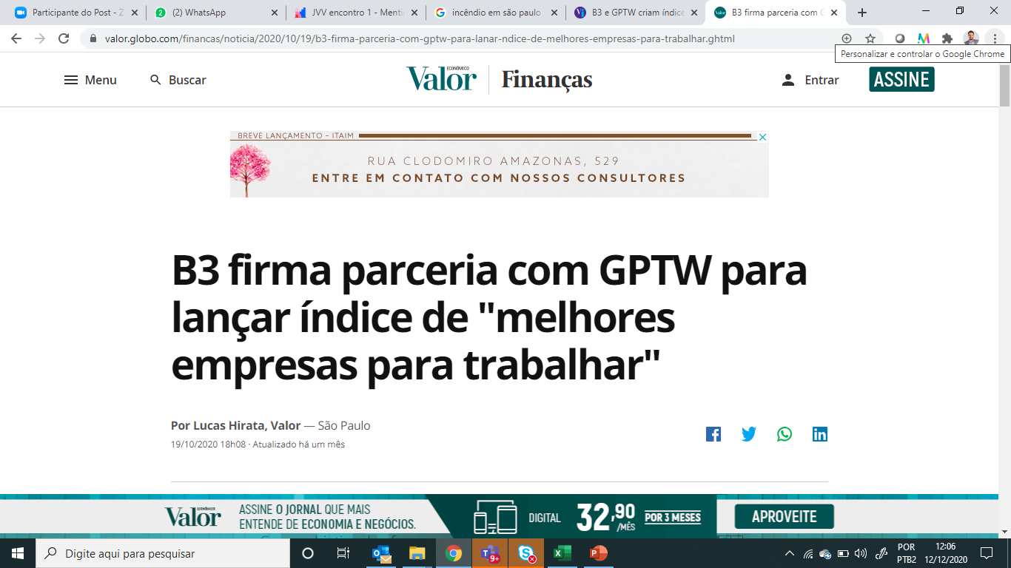
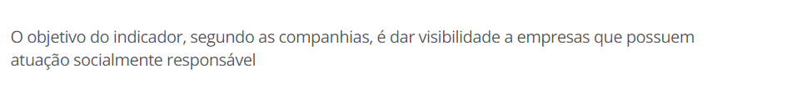

Slide 14
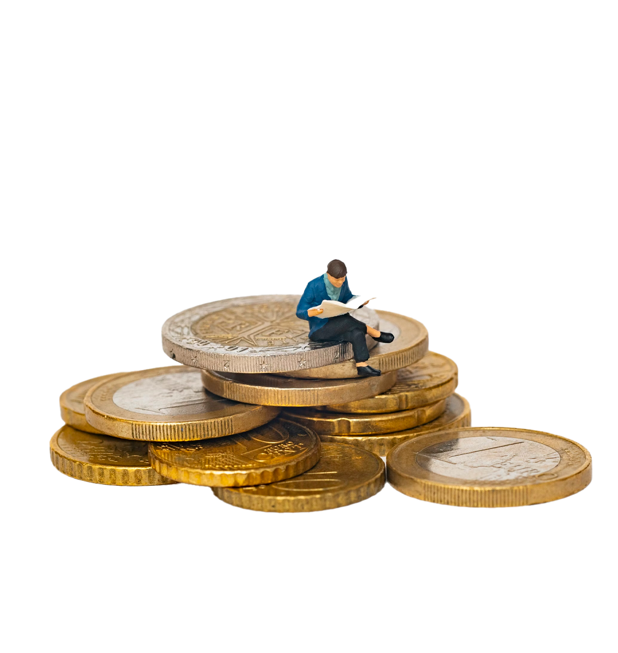
Variação no Faturamento
Ao comparar os números de faturamento dos últimos 2 anos, vemos que as empresas premiadas tiveram um crescimento médio de 9,6% - um número 159% maior que o aumento de 3,7% no PIB entre o primeiro semestre de 2022 e o de 2023.

Slide 15

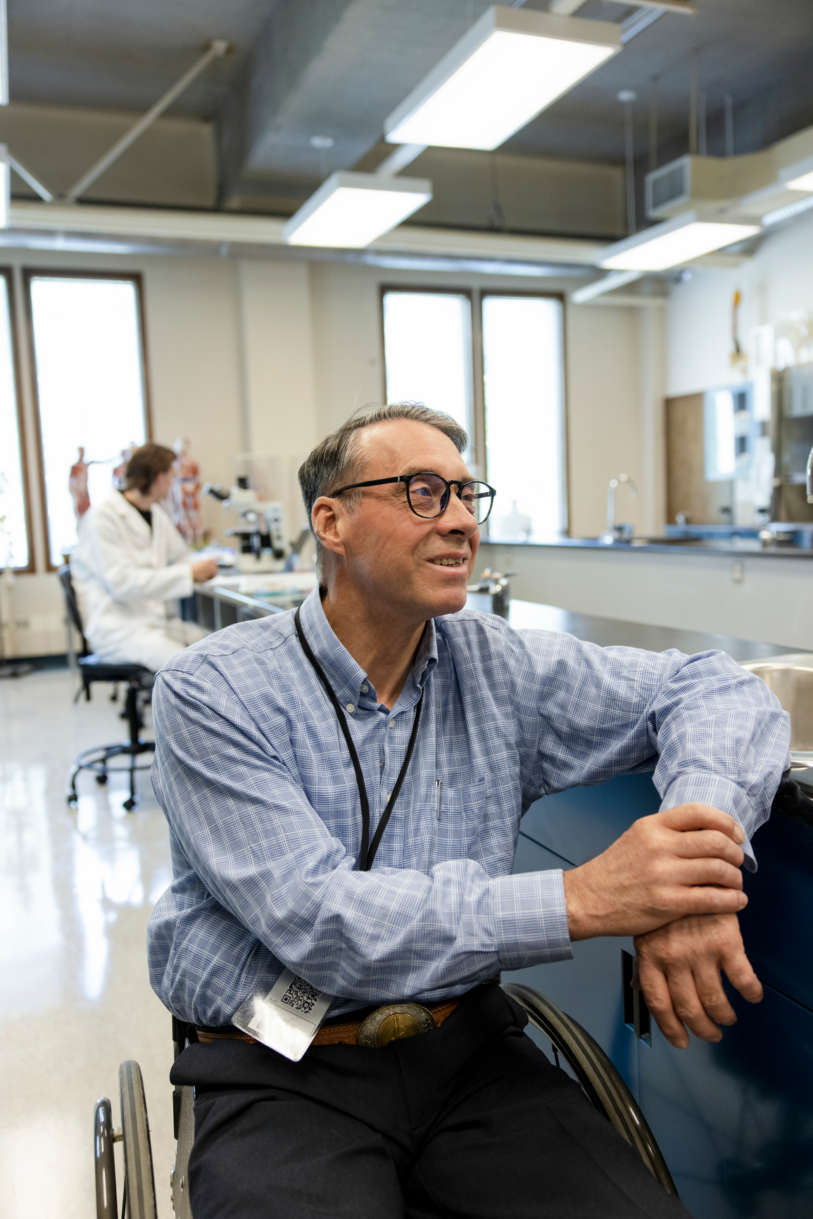
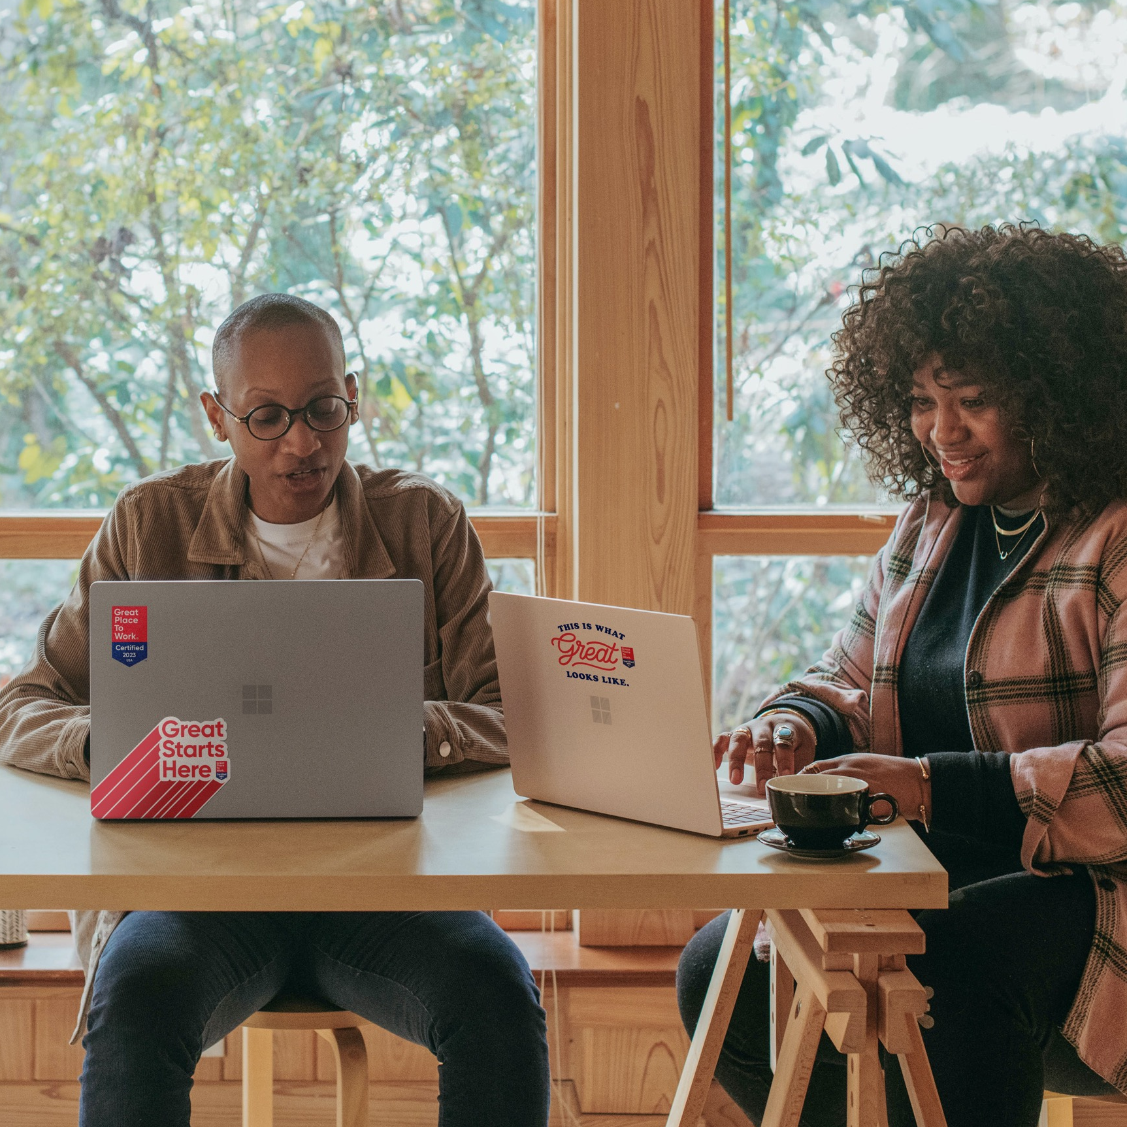
É assim que excelentes empresas para trabalhar impulsionam grandes negócios
O Efeito Great Place To Work®
Quando a liderança cria uma excelente experiência para as pessoas, há um efeito transformador em sua organização. As Melhores Empresas atraem e desenvolvem grandes talentos, constroem culturas prósperas e ágeis e, por sua vez, estimulam o crescimento e o desempenho.

Slide 16





5 principais benefícios de negócio de uma cultura de alta confiança
 | 1. Maior satisfação do cliente ou paciente
 | 2. O aumento da capacidade de atrair e reter os melhores talentos
 | 3. Desempenho financeiro mais forte
 | 4. Maior engajamento dos funcionários
 | 5. Mais inovação

Slide 17

















Muitas empresas já fazem isso...

Slide 18

#GreatExperience
"Foi uma experiência nunca vivida, estamos iniciando o processo de estruturação da nossa
área de Recursos Humanos e essa certificação
nos auxiliará nessa continuidade até chegar
à excelência em todas as fases, além de nos colocar em um patamar mais alto em relação
a credibilidade das demais pessoas/empresas."
Ana Leal da Guayaki Yerba Mate Brasil
"A metodologia da pesquisa está bem conectado
com os desafios atuais, o que nos ajuda a ter um excelente diagnóstico de clima organizacional.
Além disso, a linguagem do questionário é bem acessível, o que é um diferencial no momento da aplicação, e na montagem do plano de trabalho.“
Cavalcante da NORSA REFRIGERANTES S.A
"Entendemos que a Certificação é extremamente importante e nos ajuda a fazer uma reflexão sobre nossas práticas."
Siqueira da Fusopar Parafusos Ltda
"Eu indico o GPTW de olhos fechados, é uma pesquisa com muita credibilidade e coerência. Acredito no método, nas referências e práticas que conseguimos com a realização dessa pesquisa. Super recomendo!“
Sandra Oliveira da AMOR SAUDE LTDA

Slide 19
1. Quem é o GPTW?
2. Por que ser um GPTW?
3. Quero ser um GPTW!

Slide 20
Como funciona?

Slide 21
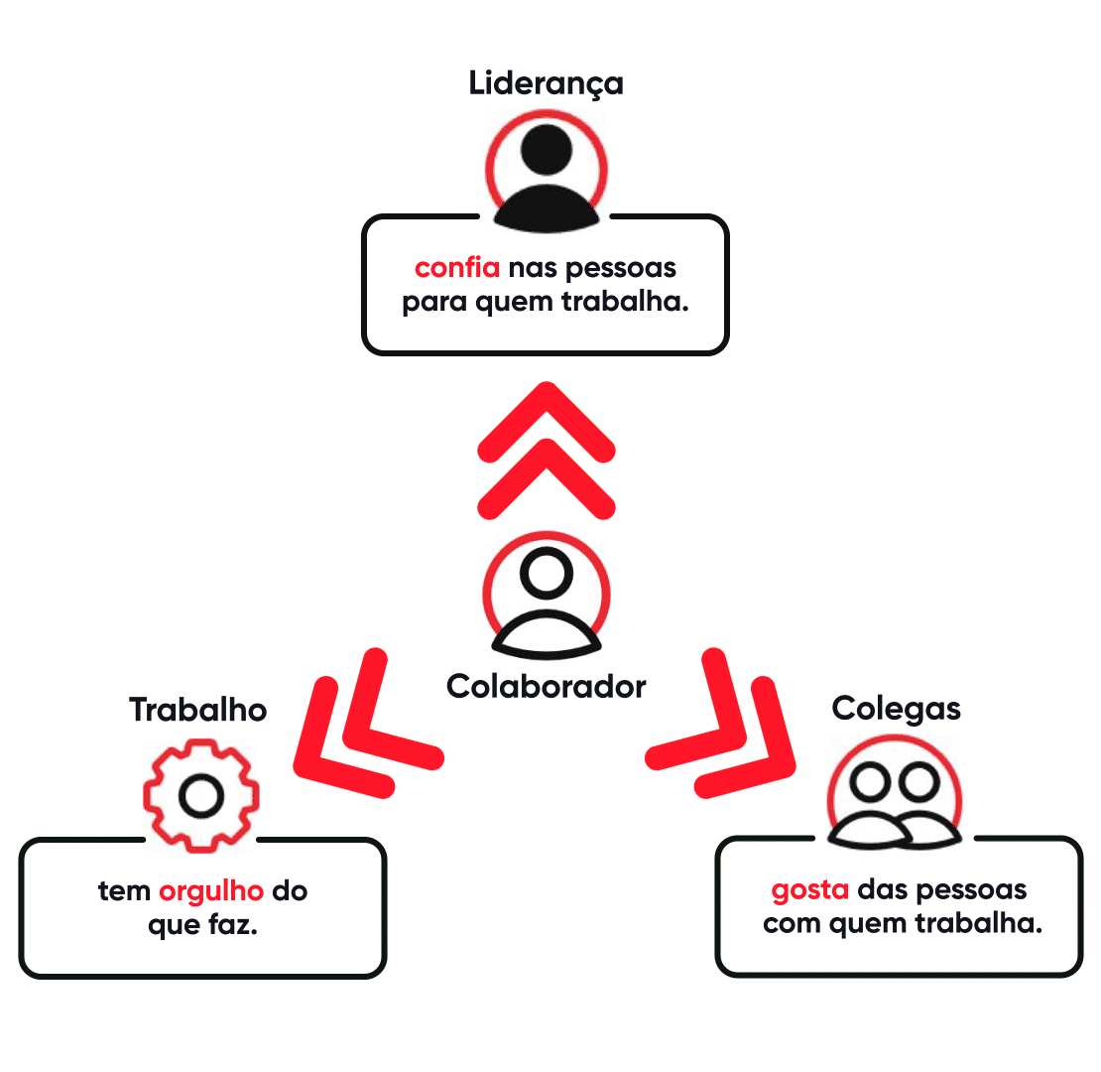
Metodologia GPTW

Slide 22
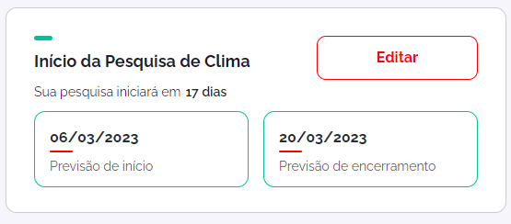
Aplique a Pesquisa GPTW
1
Escolha a data para iniciar a pesquisa, e finalize em até 6 meses após a contratação. A pesquisa ficará ativa por 15 dias corridos. Após esse período, o selo será disponibilizado em até 3 dias úteis, à depender do nosso processo de auditoria.

Slide 23
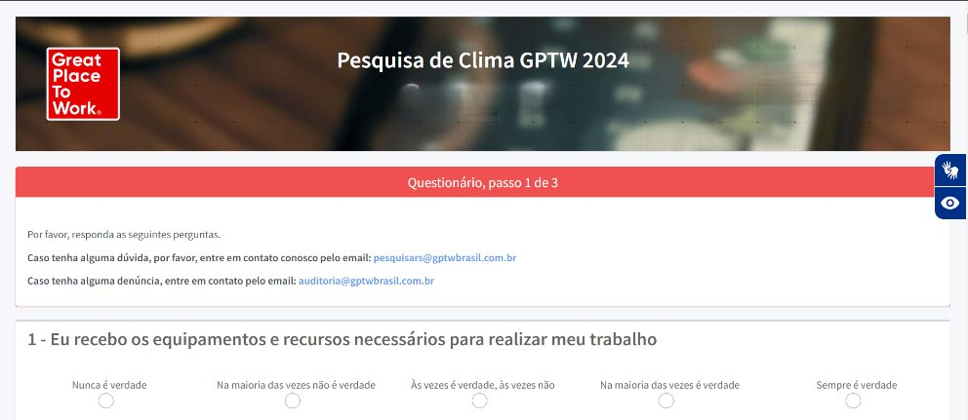

Como é o questionário?
São 63 afirmativas:
Duração mínima para responder a pesquisa:
15-20 minutos

Slide 24
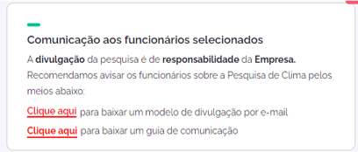



Comunicação aos colaboradores
2
A sua empresa é responsável pela comunicação dos empregados sobre o acesso à pesquisa GPTW e prazo para respondê-la. Nós te ajudamos disponibilizando os materiais de comunicação, e você pode acompanhar o andamento da sua pesquisa, pelo Connect.

Slide 25

Seja certificado
3
Para conquistar a certificação, sua organização precisará atingir a amostragem mínima de respondentes e alcançar pelo menos 70 pontos na pesquisa GPTW Trust Index. Além disso, é fundamental cumprir nossos critérios de auditoria. Após a conclusão da pesquisa, faremos uma breve análise em até 3 dias úteis para a liberação do selo.
AMOSTRAGEM MÍNIMA DE RESPONDENTES
70
+
=
Válido por 12 meses
Período da pesquisa: 15 dias corridos.
Liberação do selo: em até 3 dias úteis.

Slide 26
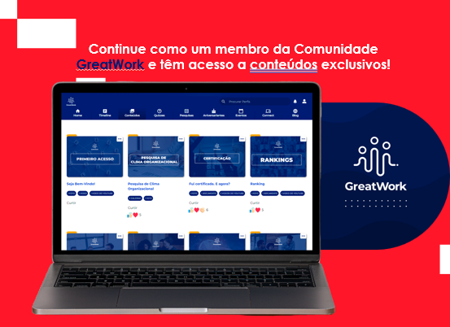
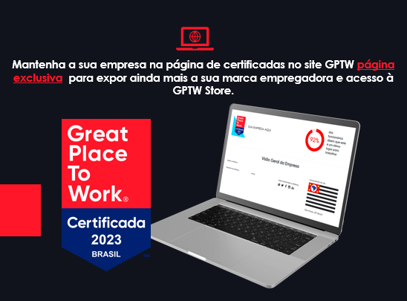
Continue com a gente
Comunidade Great Work
Página de certificadas

Slide 27



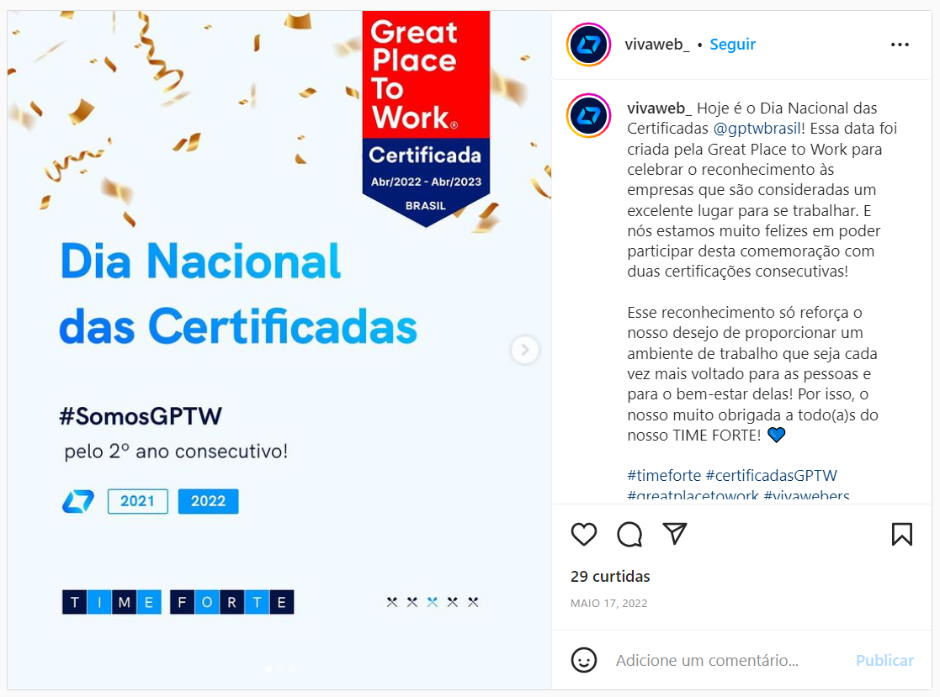

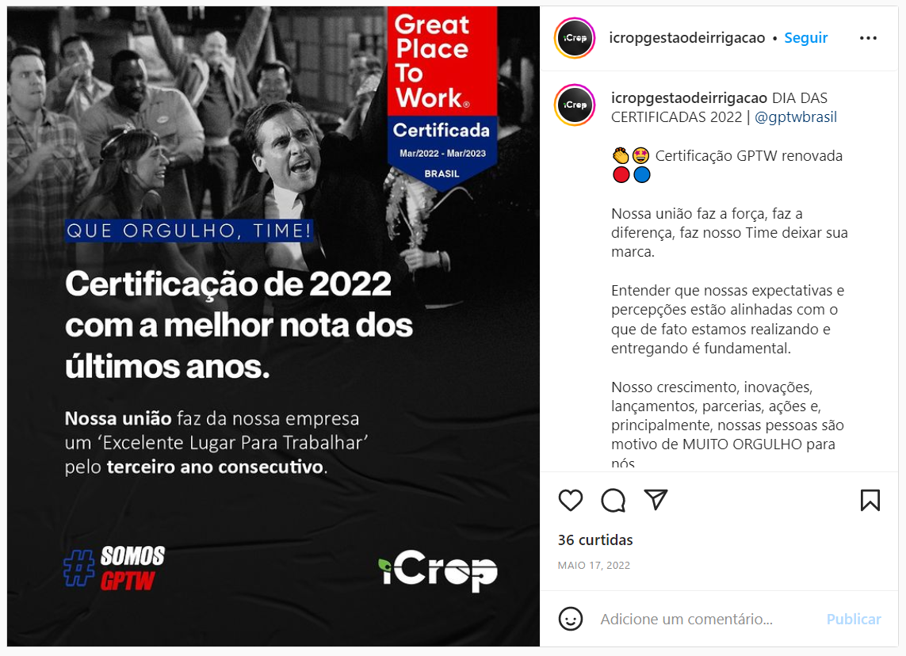
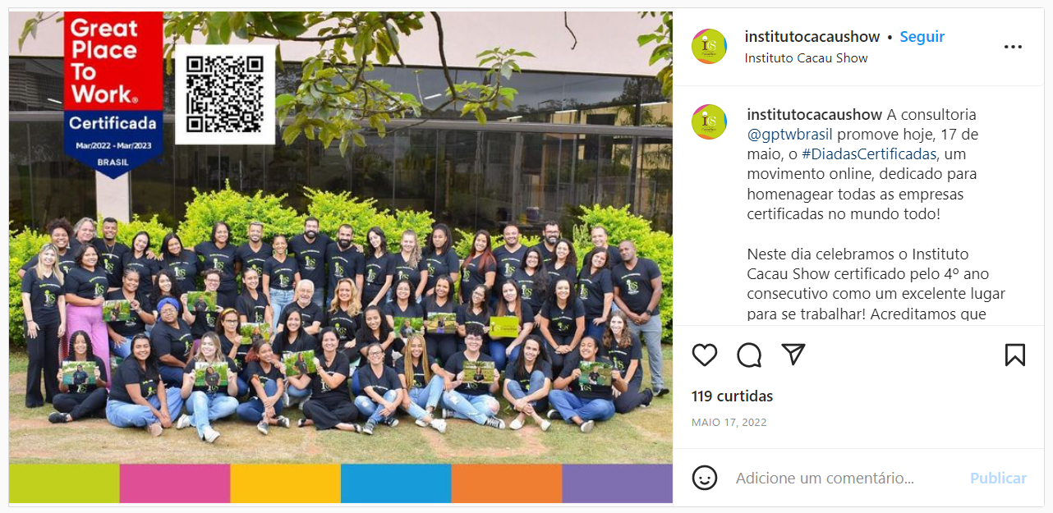
Dia das Certificadas
Um dia cheio de depoimentos e conexão entre os
colaboradores das empresas que conquistaram a Certificação!

Slide 28

E se a minha empresa não for certificada?

Slide 29

Empresas não certificadas poderão aplicar uma nova pesquisa após 3 meses, com um custo adicional de R$ 1.446,19
A nova tentativa poderá ser realizada em até 6 meses contados da data da primeira pesquisa e o pagamento do custo adicional é à vista

Slide 30
Plano Starter

Slide 31
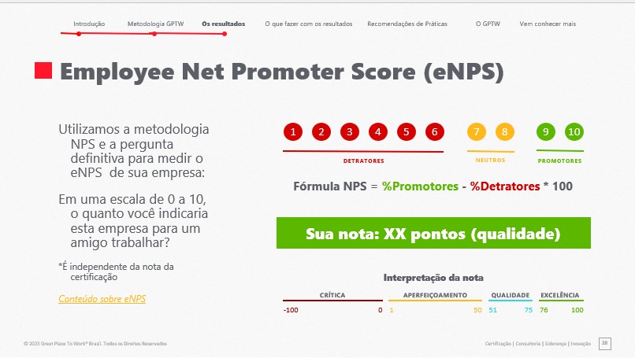
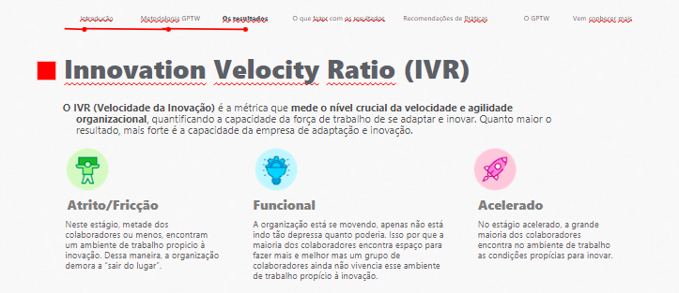
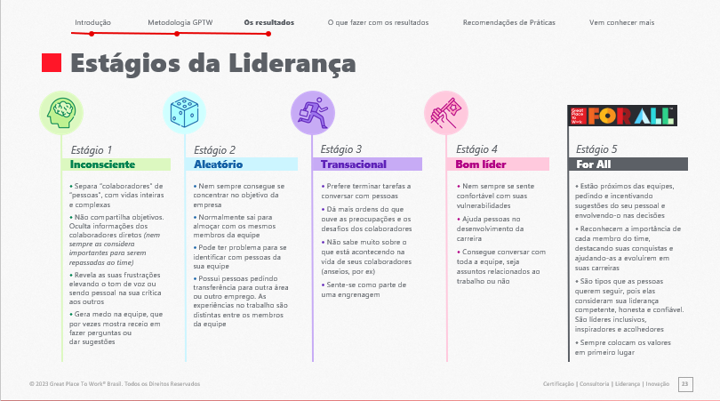
O Plano Starter entrega:
Relatório GPTW
Inclui resultados da pesquisa por pergunta e análise dos pontos fortes e das oportunidades de melhoria.
E-NPS
Entenda se os seus funcionários se sentem engajados o suficiente para recomendar a sua empresa.
IVR
O IVR (velocidade da inovação) é a métrica que mede o nível da velocidade da sua empresa
Estágios da liderança
Esse indicador, tem o objetivo de identificar os perfis distintos de liderança existentes na sua empresa.
Relatório de Comentários
Tenha acesso aos comentários dos seus funcionários na íntegra.
Respostas das 2 perguntas abertas:
O que torna sua empresa um excelente local de trabalho? O que poderia ser melhorado na sua empresa?

Slide 32

Starter
Pesquisa Great Place to Work
A maior referência em pesquisa de gestão para mensurar a qualidade do ambiente interno e da cultura organizacional, além de identificar a percepção dos funcionários sobre a organização e a liderança.
Acesso à Comunidade GreatWork
Você se torna um membro da Comunidade GreatWork e tem acesso a conteúdos exclusivos!
Página de Empresas Certificadas
Sua empresa recebe uma página exclusiva no site do GPTW e também têm acesso à loja GPTW!
Suporte
Chat, E-mail e
Plantão de dúvidas
Relatório GPTW Connect Básico
Inclui resultados por perguntas e análise de pontos fortes e oportunidades de melhoria.
IVR
O IVR (velocidade da inovação) é a métrica que mede o nível da velocidade da sua empresa.
Estágios da liderança
Esse indicador, tem o objetivo de identificar os perfis distintos de liderança existentes na sua empresa.
Relatório de comentários
Tenha acesso aos comentários escritos pelos seus funcionários na íntegra.
Recomendações de práticas
Através do algoritmo da nossa pesquisa, mapearemos as notas com oportunidades de melhoria e será sugerido práticas culturais para trabalhar os temas na sua empresa.
1 prática

Slide 33




Atendimento e suporte
Realizado pela nossa equipe de atendimento.
Quem irá me apoiar depois de contratar?
Quem irá me apoiar depois de aplicada a pesquisa?
Estamos aqui!
Consultor
Canal de Onboarding
Time de atendimento
Novos negócios / Contratação
Vídeos, materiais e plantão de dúvidas semanal.
Suporte / Acesso / Sol. Financeira etc.

Slide 34
Plano Starter
12x de R$ 325,22
Ou R$ 3.903 à vista
sem juros no cartão de crédito ou no boleto
*cobrança recorrente, não compromete o limite do cartão.

Slide 35

Atendimento e suporte
Realizado pela nossa equipe de atendimento.
Quem irá me apoiar depois de contratar?
Quem irá me apoiar depois de aplicada a pesquisa?
Estamos aqui!
Consultor
Canal de Onboarding
Time de atendimento
Novos negócios / Contratação
Vídeos, materiais e plantão de dúvidas semanal.
Suporte / Acesso / Sol. Financeira etc.

Slide 36

Importante:

Slide 37
Revisando as Regras da pesquisa
Não é permitido:
Influenciar ou dificultar de qualquer forma a liberdade dos funcionários nas respostas da pesquisa;
Reunir e/ou acompanhar os funcionários para o preenchimento do formulário;
Oferecer prêmios de qualquer espécie aos funcionários na tentativa de obter a certificação GPTW;
Atrelar a PLR dos funcionários não líderes à avaliação da empresa na pesquisa;
Insinuar ou indicar possibilidade de punições aos funcionários caso a empresa não obtenha a certificação ou colocação no ranking;
Entregar brindes aos funcionários que responderem à pesquisa;
Pressionar os funcionários a responder à pesquisa (como mensagens informais perguntando se a pesquisa foi respondida);
Pedir qualquer tipo de comprovação de resposta da pesquisa aos funcionários;
Explicitar ou influenciar o tipo de resposta que é considerada para a média da pesquisa.

Slide 38
Outras informações
O prazo de aplicação da Pesquisa GPTW é de 6 meses desde a data da renovação da Jornada e precisa ser finalizada até o último dia desse período.
Com o atingimento dos critérios necessários, o selo de Certificação GPTW tem validade de 12 meses e, para utilizá-lo, a empresa deverá estar em dia com as mensalidades da Jornada de Certificação.
Para o cancelamento do contrato, é necessário aviso prévio com 30 dias de antecedência e pagamento deste período.
O cancelamento implica, também, na desativação do selo e do acesso ao GPTW Connect.
O contrato será automaticamente renovado após 1 ano.

Slide 39
Melhor para as pessoas, para os negócios e para a sociedade.

Slide 40


